Slide 1
Пряма й непряма мова в тексті. Цитата.
Форма мовлення як стилістична ознака.
Кондратюк Людмила Олександрівна
Вчитель української мови та літератури
Вечірньої (змінної) школи № 20 м. Києва

Slide 2
Пригадай
Слова автора – це…
Пряма мова-це…
Пряму мову завжди пишемо…
Слова автора пишемо…

Slide 3
Чуже мовлення
Пряма мова
Непряма мова
- це чуже мовлення, передано дослівно, з повним зображенням змісту, форм та інтонації
- це чуже мовлення, що передається не дослівно, а із збереженням лише основного змісту висловлювання

Slide 4
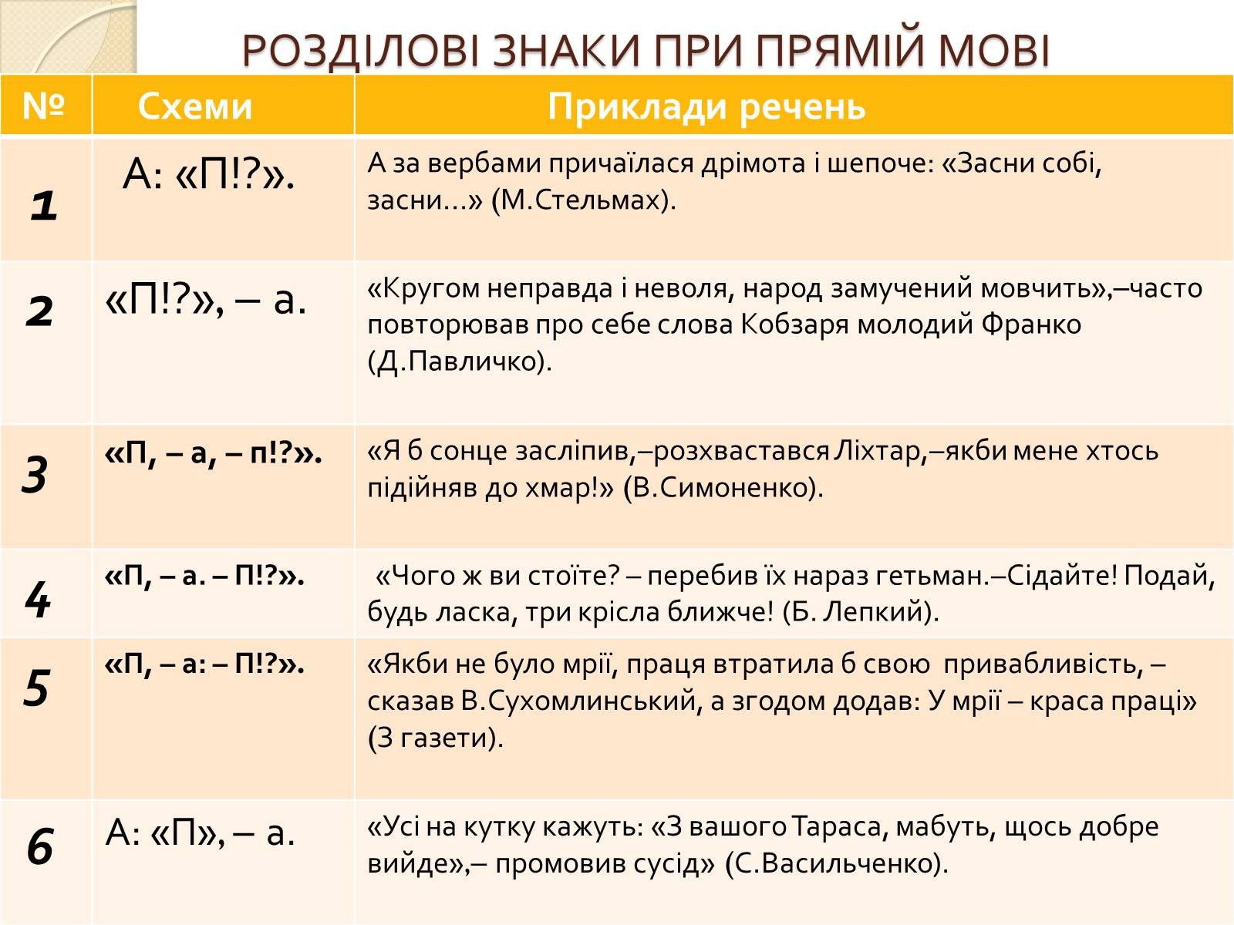

Slide 5
Складіть речення за поданими схемами.
1. А: «П». 6. «П, - а, - п».
2. А: «П?» 7. «П, - а. - П».
3. А: «П!» 8. «П? - а. - П».
4. «П», - а. 9. «П! - а. - П».
5. «П?» - а. 10. «П! - а: - П».

Slide 6
Цитатою називається дослівно наведений зі збереженням усіх граматичних та стилістичних особливостей уривок із чужого висловлювання, що використовується мовцем для підтвердження чи пояснення власних думок.
Тому в цитаті не можна нічого змінювати, навіть розділових знаків.
Цитата на письмі береться в лапки

Slide 7
Цитування буває кількох видів:
Цитата може наводитися у вигляді прямої мови зі словами автора.
Тоді розділові знаки при ній ставляться так само, як і при прямій мові.
«Лиш праця, – підкреслював І. Франко, – світ таким, як є, зробила».
«Яка краса – відродження країни! Ще рік, ще день назад тут чувся плач рабів...» – писав Олександр Олесь у 1917 році (3 газ).
Цитата може доповнювати авторське речення, бути його складовою частиною.
Тоді до неї ставляться такі самі вимоги, як і до непрямої мови. Цитата береться в лапки і починається з малої букви.
Слово для Лесі Українки – це «гострий, безжалісний меч, той, що здійма вражі голови з плеч...» (П. Тичина).

Slide 8
Віршована цитата та цитата-епіграф, якщо записана у вигляді строфи, в лапки не береться.
Про роль книги в житті людини писали і майстри поетичного слова, наприклад, І. Франко: Книги – морська глибина, Хто в них пірне аж до дна, Той, хоч і труду мав досить, Дивнії перли виносить.
Вказівку на джерело, яка стоїть безпосередньо після цитати, беремо в дужки і після другої дужки ставимо крапку.
«Хто думає про науку, той любить її, а хто її любить, той ніколи не перестає вчитися, хоча б зовні він і здавався бездіяльним» (Г. Сковорода).
Різновидом цитати є епіграф.
Епіграф у лапки звичайно не береться. Вказівка на джерело пишеться під епіграфом справа без дужок і крапка після неї не ставиться.
Епіграф до одного з розділів роману Валерія Шевчука «Дім на горі»:
Одним дані сльози,
що ллються при світлі струмками,
другим дані сльози, сховані в пітьму.
Робіндранат Тагор

Slide 9
Записати спочатку речення з прямою мовою, а потім – з цитатами.
1. «Найбільше і найдорожче добро в кожного народу – це його мова, – так думав про рідну мову Панас Мирний, – ота жива схованка людського духу, його багата скарбниця, в яку народ складає і своє давнє життя, і свої сподіванки, розум, досвід, почування» (Мова рідна, слово рідне. – К.: Веселка, 1989. – С. 205). 2. Мені казав розумний садівник: «Коли ти пересаджуєш ялинку, відзнач північний і південний бік і так сади: ростиме добре й гінко» (М. Рильський). 3. Гончар мав усі підстави сказати без перебільшень, що «Шевченко й Франко – це справді ті два могутні крила, які винесли українське слово, українську культуру на простори світові» (Д. Павличко). 4. «Вільне, творче слово – це душа кожного народу, – забите було слово – і край лежав сотні років мертвою цеглиною. І я бачу, що ваше покоління оживить, підніме рідне слово на недосяжні високості» (С. Васильченко). 5. «Ні, не клич мене, весно, – казала я їй, – не чаруй і не ваб надаремне. Що мені по красі тій веселій, ясній? В мене серце і смутне, і темне» (Леся Українка). 6. «Добрі посібники мають з’явитися під рукою в кожного, хто бажає поглибити своє знання української мови, вийти за межі суржика, за межі блоків канцелярських, отих примітивних штампів-загальників. Сучасній молоді варто частіше звертатися до класики, до кращих творів українських письменників, до наших поетів, до пісні, до фольклору. Ось там мова відкриється у своїх справді величезних можливостях», – сказав О. Гончар у Полтаві на Святі рідної мови (Із моногр.).

Slide 10
Створіть рекламний текст для нової колекції одягу, використовуючи непряме мовлення для передачі відгуків задоволення клієнтів.

Slide 11
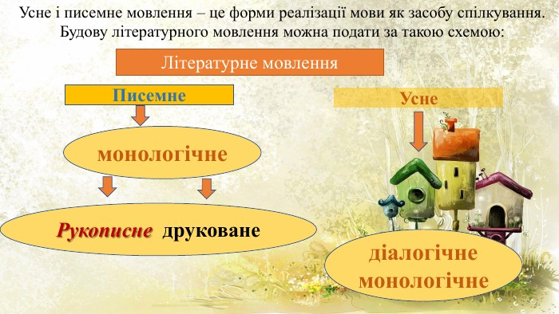
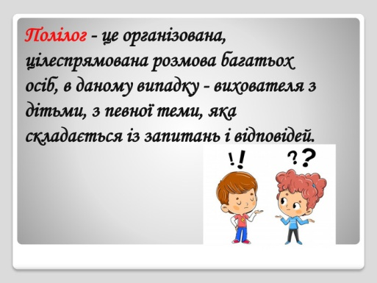

Slide 12
Термін “полілог” походить від грецьких слів “poly” (багато) та “logos” (слово, розмова). Наголос у слові “полілог” падає на останній склад – “полілОг”. Це варто запам’ятати, оскільки неправильна вимова може викликати нерозуміння.
Полілог широко використовується у різних сферах: в освіті, бізнесі, культурі та повсякденному житті. Завдяки ньому люди можуть обмінюватися ідеями, генерувати нові рішення та досягати консенсусу в багатосторонньому обговоренні.
Полілог і його синоніми
Полілог має кілька синонімів, які допомагають краще зрозуміти цей термін. Серед них:
Дискусія – форма полілогу, що акцентується на обміні думками, часто з аргументацією.
Обговорення – більш нейтральна форма полілогу, спрямована на пошук спільної точки зору.
Дебати – вид полілогу, у якому сторони аргументують свої позиції з конкретного питання.

Slide 13
Домашнє завдання: написати есе
«На світі той наймудріший, хто найбільше любить життя»
В. Симоненко

